Slide 1
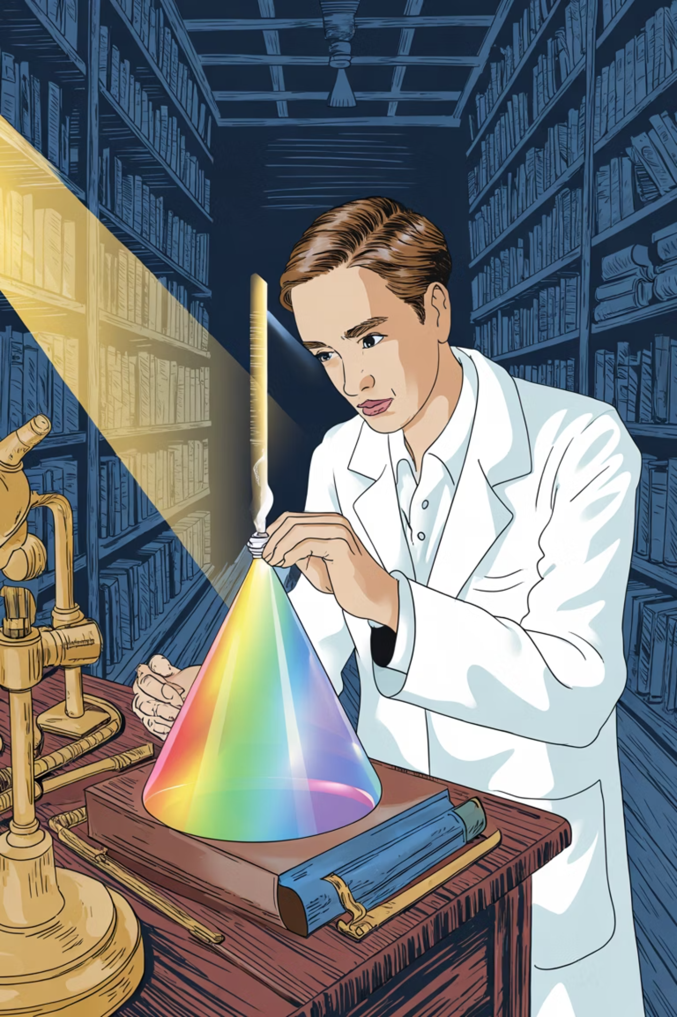
Šviesos Dispersija

Slide 2
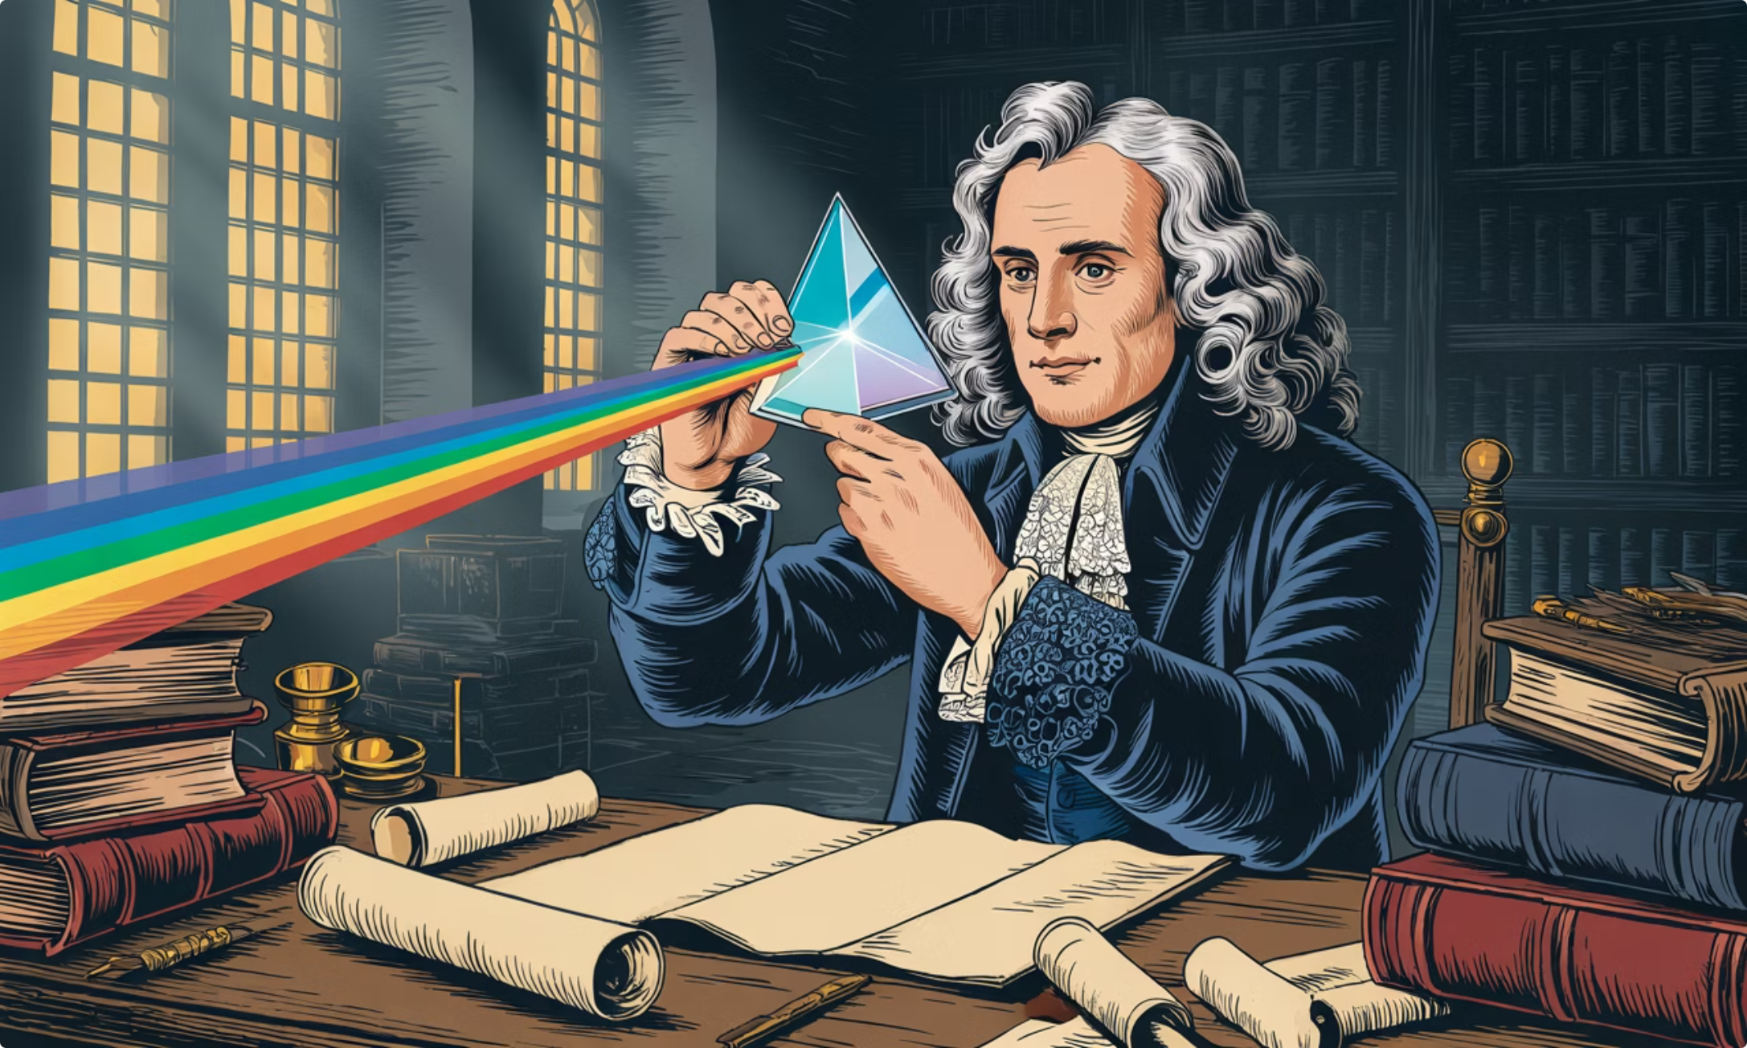
Niutonas ir jo atradimas
1666 metų Revoliucija
Izaokas Niutonas pirmasis parodė, kad baltą šviesą galima suskaidyti į visą spalvų spektrą naudodamas stiklinę trikampę prizmę.
Jis įrodė, kad spalvos jau egzistuoja baltoje šviesoje – jos tampa matomos tik tada, kai šviesa išsisklaido prizmėje.

Slide 3
Kaip Tai Veikia?
01
02
03
Elektromagnetinės Bangos
Unikalūs Bangos Ilgiai
Skirtingas Lūžis
Balta šviesa susideda iš skirtingų bangos ilgių elektromagnetinių bangų, kurios kartu sukuria baltą spalvą.
Kiekviena spalva turi savo unikalų bangos ilgį – nuo trumpų violetinių bangų iki ilgų raudonų.
Šviesos lūžio rodiklis prizmėje priklauso nuo bangos ilgio – trumpesnės bangos lūžta stipriau nei ilgesnės.

Slide 4
Kas yra Spektras?
Spektras – tai visų spalvų arba elektromagnetinės spinduliuotės diapazonas, kuris susidaro baltajai šviesai sklindant per prizmę arba kitą optinę terpę, pavyzdžiui, vandens lašelius. Tai tarsi šviesos „pirštų atspaudas“, kuriame kiekviena spalva atspindi skirtingą bangos ilgį ir energijos lygį.

Slide 5
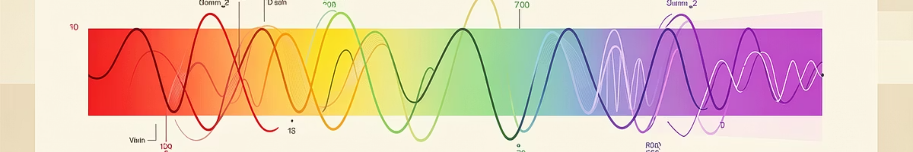


Spektras: Spalvų Eilė
Prizmės dėka balta šviesa išskaidoma į nuostabų vaivorykštės spalvų ruožą, kurį mes vadiname regimosios šviesos spektru. Šios spalvos visada išsidėsto griežta tvarka, pradedant nuo raudonos ir baigiant violetine.
Raudona Šviesa
Violetinė Šviesa
Turi ilgiausią bangos ilgį ir mažiausią dažnį regimajame spektre. Dėl to ji lūžta mažiausiai, praeidama pro prizmę, ir matoma spektro viršuje.
Pasižymi trumpiausiu bangos ilgiu ir didžiausiu dažniu. Ji lūžta stipriausiai, todėl atsiduria pačioje spektro apačioje.
Tarp raudonos ir violetinės spalvų nuosekliai išsidėsto oranžinė, geltona, žalia, mėlyna ir indigo spalvos, sudarydamos ištisinę spalvų perėją, kuri atspindi skirtingus šviesos bangos ilgius.

Slide 6



Monochromatinė Šviesa
Monochromatinė šviesa yra šviesa, sudaryta iš vieno, tikslaus bangos ilgio. Tai reiškia, kad ji turi tik vieną spalvą ir negali būti suskaidyta į kitas spalvas, skirtingai nei balta šviesa.
Vienas Bangos Ilgis
Neskaidoma
Naudojimas
Ši šviesa pasižymi vieninteliu, konstantu bangos ilgiu, todėl ji yra gryna spalva.
Pralaidus prizmei, ji nelūžta ir neišsisklaido į spektrą, nes nėra sudaryta iš skirtingų spalvų.
Ryškiausi pavyzdžiai – lazeriai, kurie generuoja itin gryną, monochromatinę šviesą, naudojamą medicinoje ir technologijose.

Slide 7
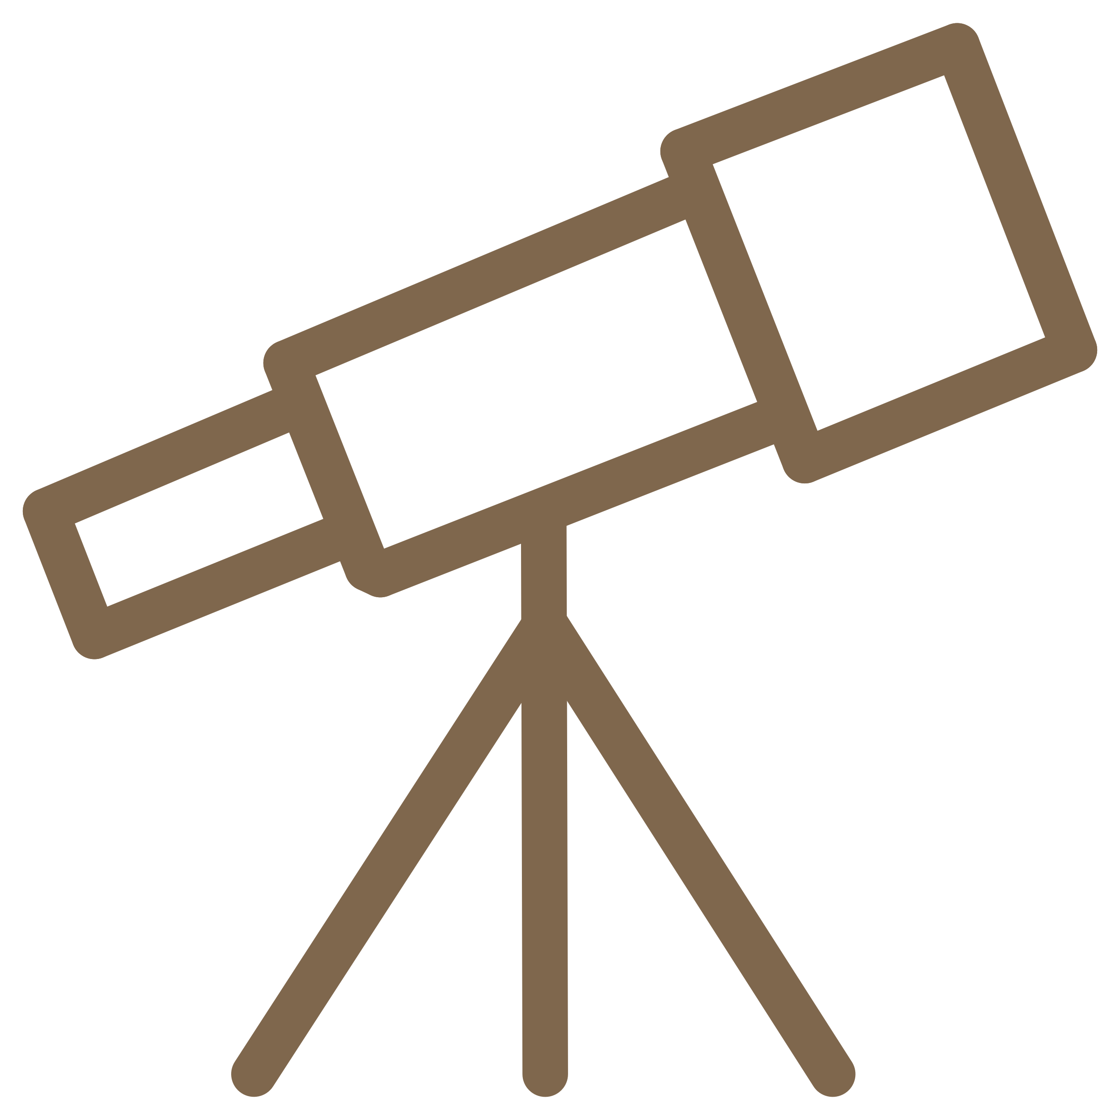


Kodėl Tai Svarbu? Šviesos Dispersijos Pritaikymai
Optika
Atmosferos Reiškiniai
Spektroskopija
Akinių lęšiai, teleskopai ir mikroskopai naudoja dispersijos principus vaizdo aiškinimui ir distorzijų minimizavimui.
Vaivorykštės susidarymas ore esančiuose vandens lašeliuose – kiekvienas lašas veikia kaip maža prizmė.
Medžiagų sudėties analizė pagal jų išskiriamą ar sugeriamą šviesą – nuo laboratorijų iki kosmoso tyrinėjimų.

Slide 8
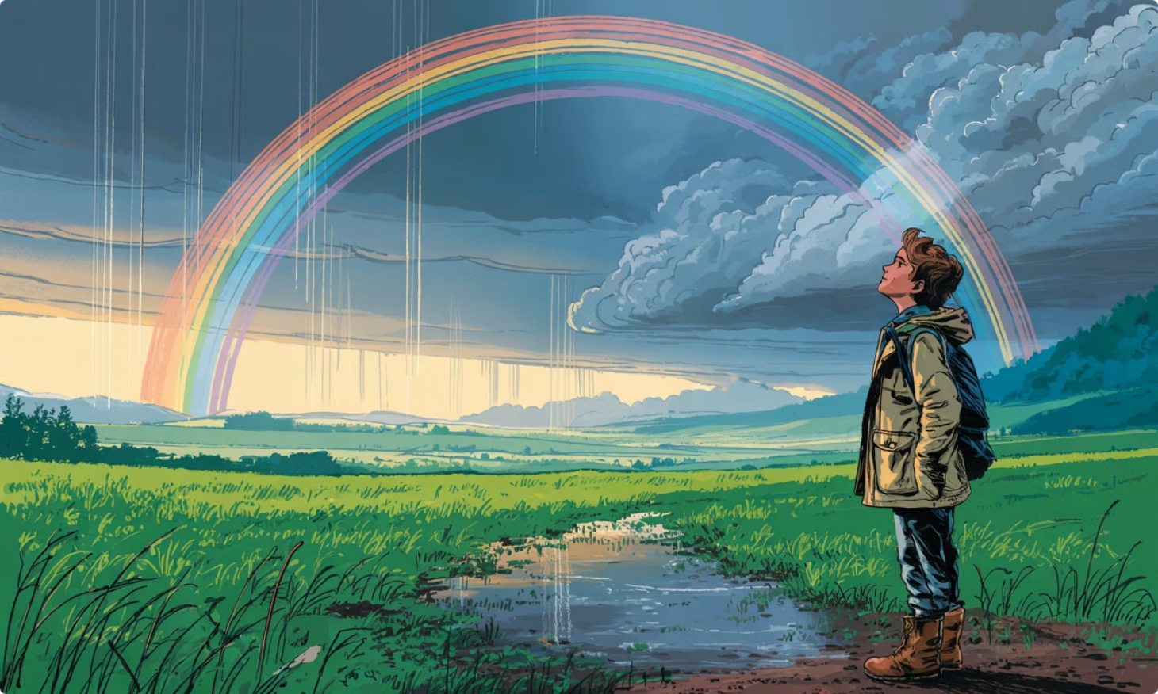
Vaivorykštė: Gamtoje Matoma Dispersija
Saulės šviesa, praeidama pro atmosferoje esančius vandens lašelius, išsisklaido į spalvas.
Kiekvienas lašelis veikia kaip maža prizmė, atskleidžianti visą spektrą – nuo raudonos iki violetinės spalvos.

Slide 9
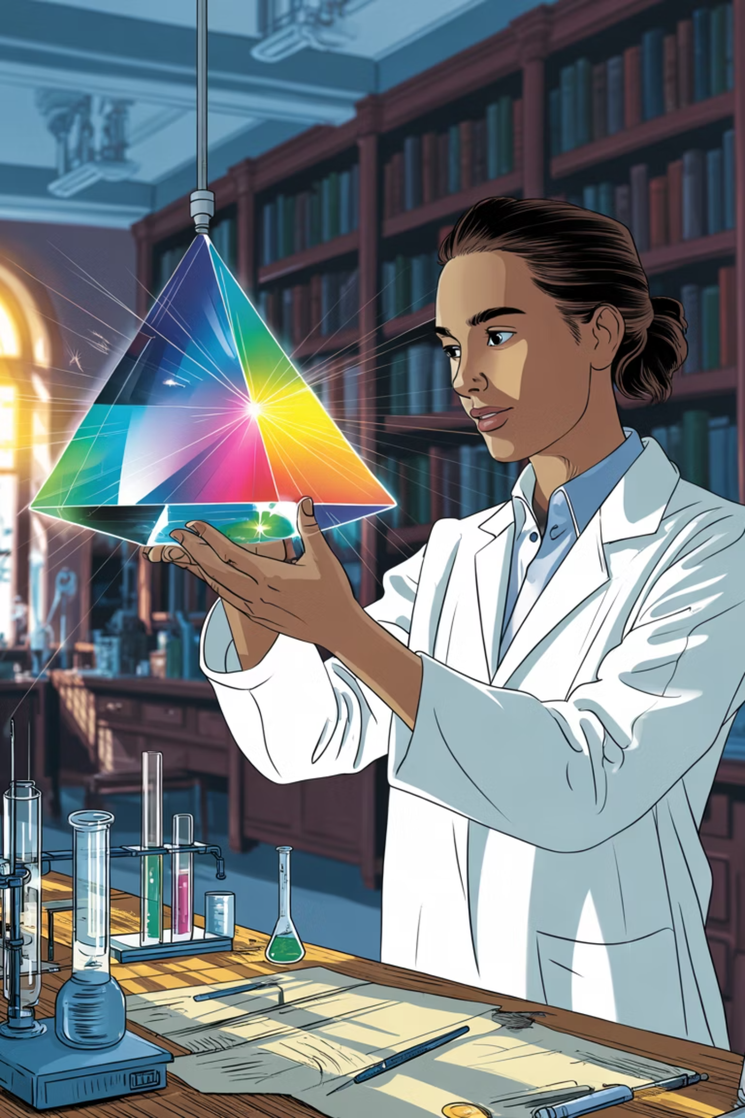
Išvada
Nuo Teorijos Iki Praktikos
Šviesa
Nuo Niutono eksperimentų iki modernių technologijų, dispersija formuoja mūsų suvokimą apie šviesą ir spalvas.
Šviesos dispersija atskleidžia mums ne tik spalvų grožį, bet ir padeda suprasti pasaulį.
Visur aplink
Kiekvieną kartą, kai matome vaivorykštę arba spalvotą atspindį, matome šio reiškinio poveikį.

Slide 10
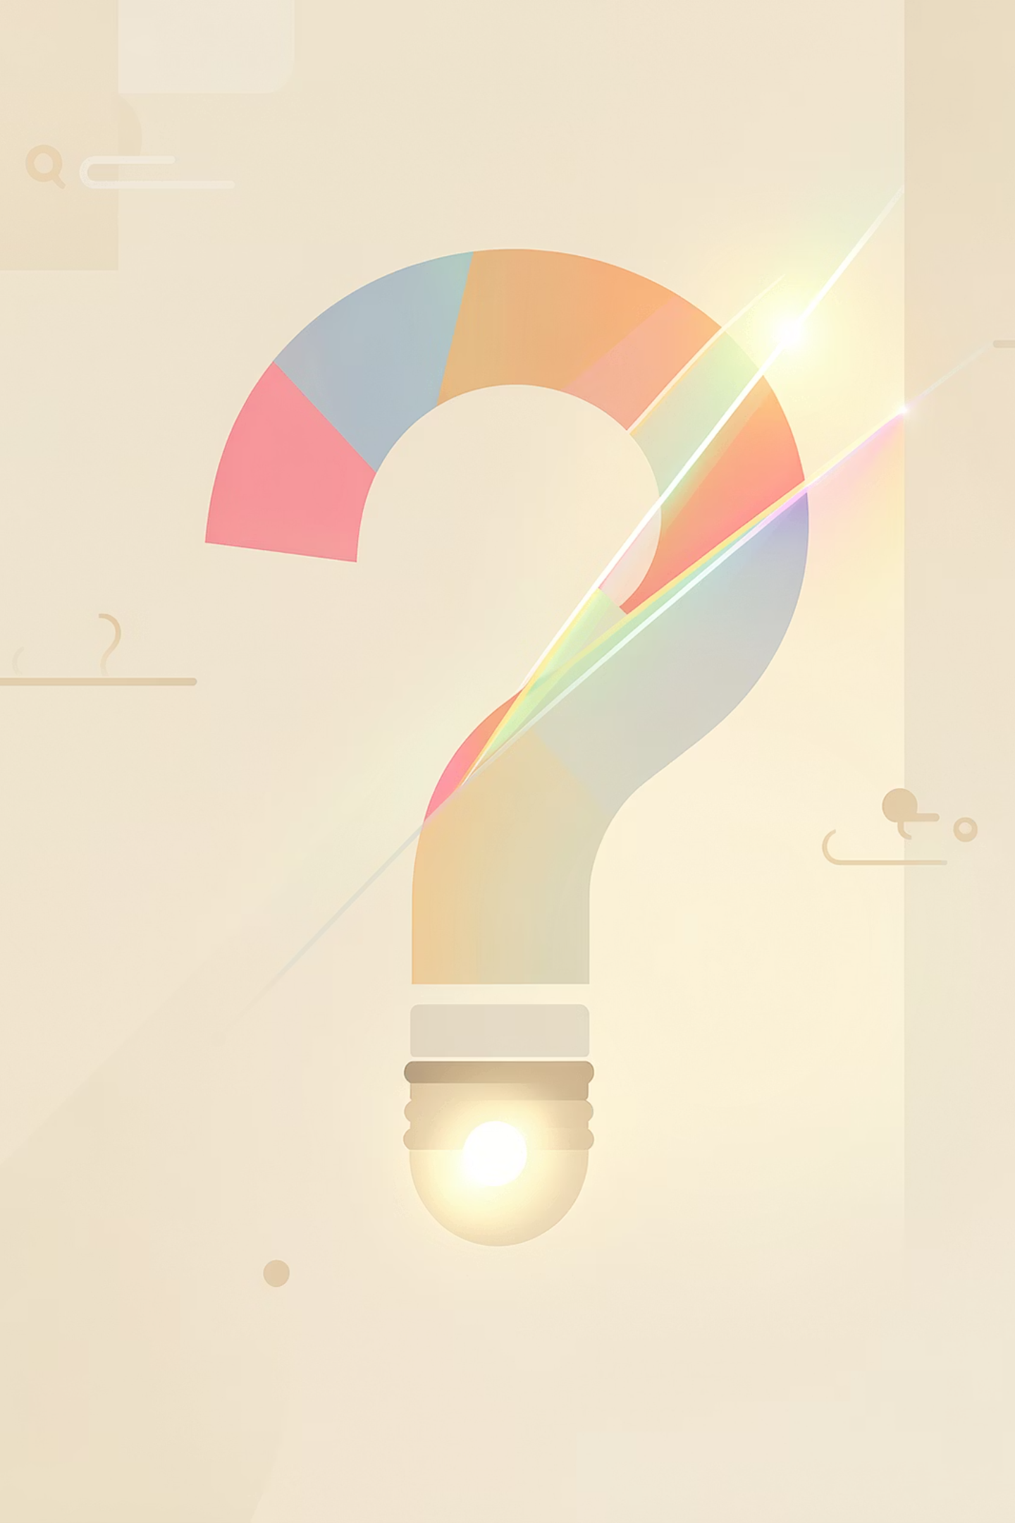
Trumpas Testas Apie Šviesos Dispersiją
1. Kas pirmasis įrodė, kad baltą šviesą galima suskaidyti į spalvas naudojant prizmę?
2. Kokia šviesos savybė lemia skirtingą spalvų lūžį prizmėje?
A) Šviesos greitis
B) Šviesos intensyvumas
C) Bangos ilgis
A) Albertas Einšteinas
B) Izaokas Niutonas
C) Galilejas Galilėjus

Slide 11
Testo Atsakymai
1
2
1. Kas pirmasis įrodė, kad baltą šviesą galima suskaidyti į spalvas naudojant prizmę?
2. Kokia šviesos savybė lemia skirtingą spalvų lūžį prizmėje?
Atsakymas: C) Bangos ilgis
Atsakymas: B) Izaokas Niutonas
Kiekviena spalva turi savo unikalų bangos ilgį, ir medžiagos lūžio rodiklis priklauso nuo šio bangos ilgio. Trumpesnės bangos lūžta stipriau.
Niutonas atliko savo garsiuosius eksperimentus su prizme ir įrodė, kad balta šviesa yra sudėtinė, o ne gryna.

Slide 12
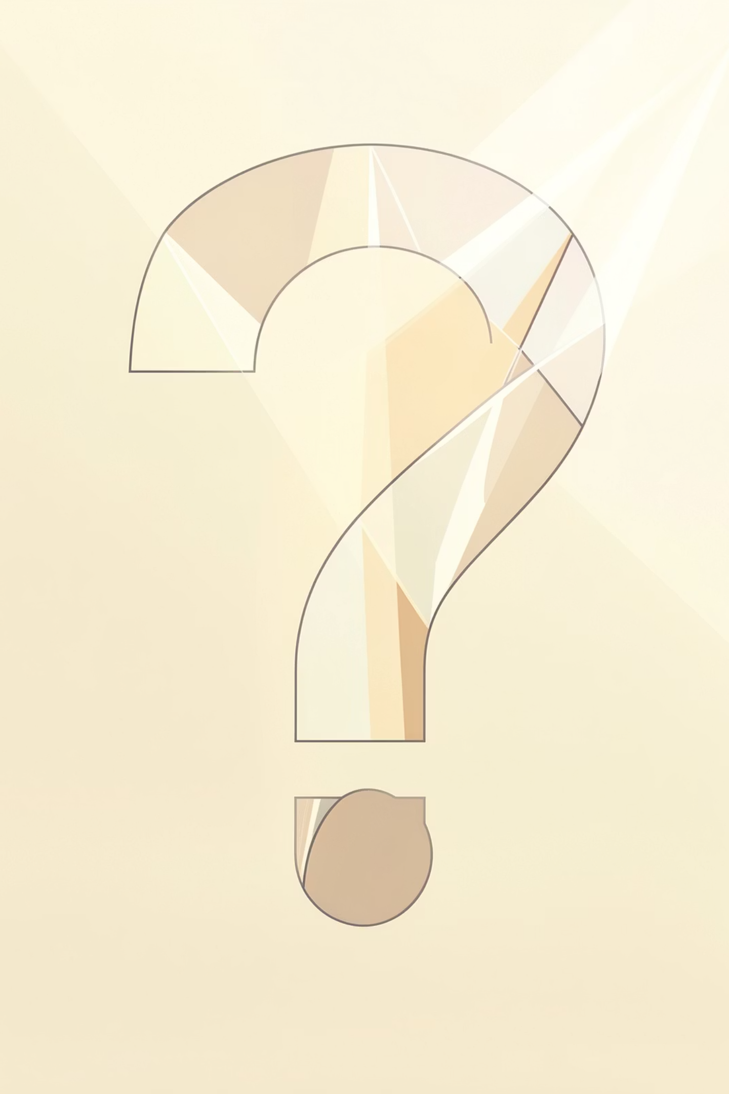
3. Kokia yra pagrindinė ištisinio spektro savybė?
A) Spalvos išdėstytos su pertraukomis
B) Visos spalvos nuosekliai sujungtos be pertraukų
C) Spektras susideda tik iš vienos spalvos
4. Kas yra monochromatinė šviesa?
A) Šviesa, susidedanti iš daugelio spalvų
B) Šviesa, kurią galima suskaidyti į tolesnius komponentus
C) Šviesa, kurios nebegalima suskaidyti į tolesnius komponentus
5. Kaip susidaro vaivorykštė?
A) Saulės šviesa atsispindi nuo žemės paviršiaus
B) Saulės šviesa išsisklaido vandens lašeliuose, veikiančiuose kaip prizmės
C) Saulės šviesa praeina pro debesis.

Slide 13
Testo Atsakymai
3
3. Kokia yra pagrindinė ištisinio spektro savybė?
Atsakymas: B) Visos spalvos nuosekliai sujungtos be pertraukų
Ištisiniame spektre spalvos sklandžiai pereina viena į kitą, be jokių tarpų ar pertraukimų.
4
4. Kas yra monochromatinė šviesa?
Atsakymas: C) Šviesa, kurios nebegalima suskaidyti į tolesnius komponentus
Monochromatinė šviesa yra sudaryta iš vieno bangos ilgio šviesos, todėl ji yra gryna ir neskaidoma.
5
5. Kaip susidaro vaivorykštė?
Atsakymas: B) Saulės šviesa išsisklaido vandens lašeliuose, veikiančiuose kaip prizmės
Vaivorykštės atsiranda, kai saulės šviesa lūžta ir atsispindi vandens lašeliuose, sukurdama nuostabų spalvų spektrą.

Slide 14
Dispersijos Bandymas: Vaivorykštė Vandenyje
Ar kada nors svajojote sukurti savo vaivorykštę? Šis paprastas bandymas padės jums suprasti šviesos dispersijos principus, naudojant tik kelias namuose randamas priemones ir natūralią saulės šviesą.

Slide 15



Kaip atlikti eksperimentą?
1. Paruoškite Priemones
2. Įdėkite Veidrodėlį
Jums reikės stiklinės su vandeniu, nedidelio veidrodėlio ir saulėtos vietos.
Įdėkite veidrodėlį į stiklinę su vandeniu, kad jis būtų panardintas ir atremtas į stiklinės kraštą.
3. Raskite Šviesą
4. Pamatysite Vaivorykštę
Padėkite stiklinę taip, kad tiesioginiai saulės spinduliai kristų ant veidrodėlio po vandeniu.
Reguliuokite veidrodėlį, kol ant gretimos sienos, pamatysite ryškų spalvų spektrą.

Slide 16
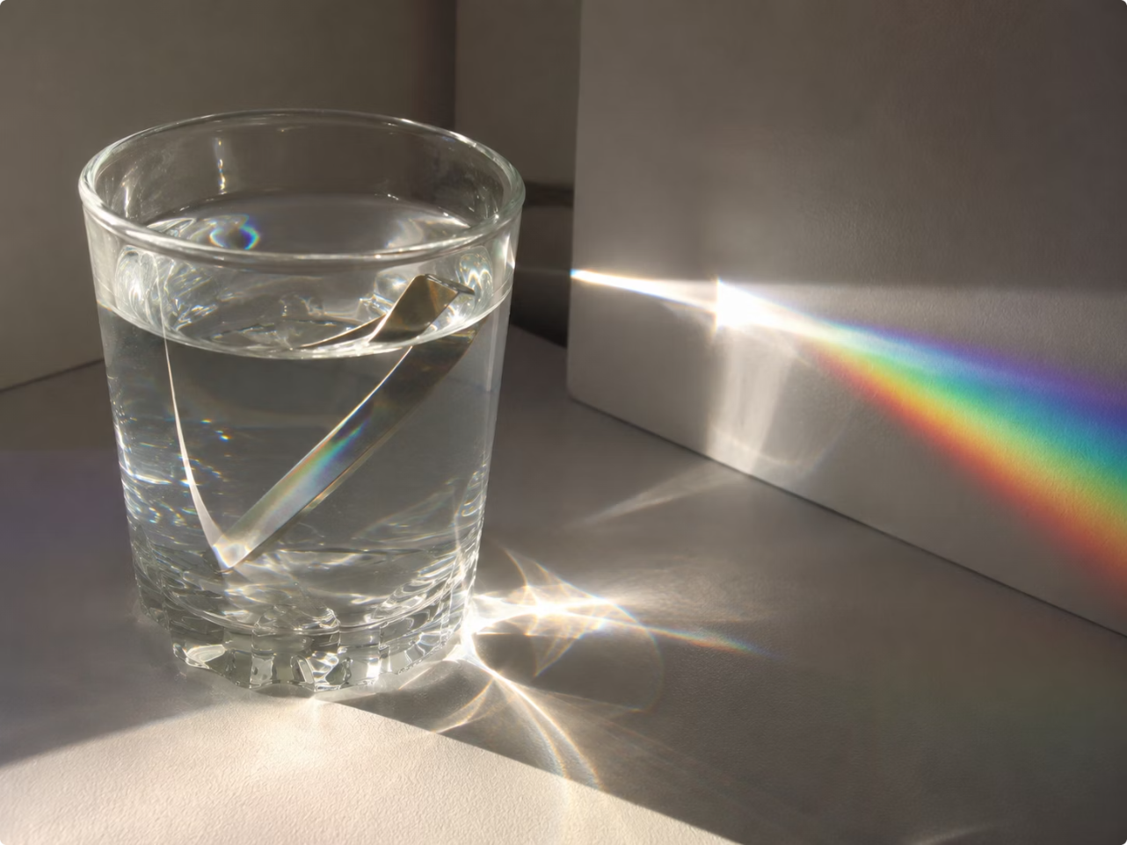
Eksperimento Paaiškinimas: Kaip atsiranda vaivorykštė vandenyje?
Šiame eksperimente vanduo ir veidrodėlis veikia kartu kaip improvizuota prizmė. Kai saulės šviesa (balta šviesa) patenka į stiklinę, ji lūžta, o tada atsispindi nuo veidrodėlio paviršiaus. Šviesai vėl praeinant pro vandenį ir išeinant į orą, įvyksta lūžis. Dėl šviesos dispersijos skirtingų spalvų (bangos ilgių) šviesa lūžta šiek tiek skirtingais kampais.

Slide 17
Rašymo užduotis
1. Paaiškinkite, kas yra šviesos dispersija ir kodėl ji vyksta.
2. Išvardinkite pagrindines vaivorykštės spalvas ir nurodykite, kodėl jos matomos tam tikra tvarka.
3. Kokius praktinius šviesos dispersijos pritaikymus žinote ir apibūdinkite vieną iš jų?
Kaip skirtingas šviesos bangos ilgis veikia jos lūžį prizmėje?
Pagalvokite apie optinius prietaisus ar gamtos reiškinius.
Pagalvokite, kaip šios spalvos susijusios su šviesos bangos ilgiu.

